Slide 1
Алгебра
7
класс
Тема:
Многочлены
Яшнабадский район. Школа № 161.
Учитель математики Наралиева Ш.Ш.

Slide 2
План урока
Повторение пройденного
Многочлены
Решение задач
Задания для закрепления

Slide 3
Запишите одночлен в стандартном виде
и назовите коэффициент
2,5
коэффициент

Slide 4
Запишите одночлен в стандартном виде
и назовите коэффициент
4
х
(-5)
0,25
у
коэффициент
= -5ху

Slide 5
Запишите одночлен в стандартном виде
и назовите коэффициент
4
𝒙
2
0,125
𝒚 𝒂
коэффициент
= 𝒂𝒙𝒚
1

Slide 6
Запишите одночлен в стандартном виде
и назовите коэффициент
𝒙
(-2)
0,5
𝒚𝒂
коэффициент
–
-1
= 𝒂𝒙𝒚

Slide 7
одночлен
одночлен
+
2𝒄
16𝒂𝒃
Многочлен
16𝒂𝒃 + 2𝒄

Slide 8
Многочлены
Многочленом называется
алгебраическая сумма нескольких одночленов
16𝒂𝒃 + 2𝒄
Члены многочлена
Одночлены, из которых составлен многочлен, называются членами этого многочлена

Slide 9
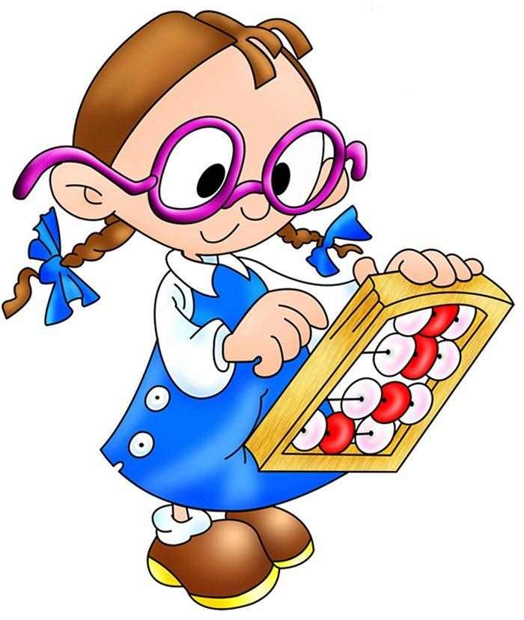
Многочлены
Члены
двухчлен
$b^{3}−7a$
$$b^{3},$$
$−7a$
Члены
трёхчлен
$$−4b^{2}+c^{4}{−cx}^{2}$$
$$−4b^{2},$$
$$c^{4},$$
$${−cx}^{2}$$

Slide 10
Упростите многочлен
${a6b}^{3}a\left(−2\right)+a7a$
$$={−12a^{2}b}^{3}$$
$+7a^{2}$
$${6∙\left(−2\right)aab}^{3}$$
$$7aa$$
$${−12a^{2}b}^{3}$$
$7a^{2}$
$$−4b^{2}∙\frac{1}{4}a+{cc}^{4}{−c8x}^{2}$$
$$=−{ab}^{2}$$
$${+c}^{5}$$
$${−8cx}^{2}$$
$$−4∙\frac{1}{4}{ab}^{2}$$
$$c^{5}$$
$${−8cx}^{2}$$

Slide 11
Задание из учебника
№ 247. Назовите одночлены, входящие в многочлен
3) $7a^{2}−\frac{1}{3}b−\frac{2}{5}c$
1) $−2x^{2}+3x−1$
$7a^{2}, −\frac{1}{3}b и −\frac{2}{5}c$
$−2x^{2}, 3x и −1$
№ 248. Запишите следующие многочлены
в виде суммы одночленов
1) $7a^{4}−9a^{3}−2a+11$
$=7a^{4}+\left(−9a^{3}\right)+(−2a)+11$
3) $1,6a^{3}b−4a^{2}b^{2}+13ab^{3}−b^{4}=$
$=1,6a^{3}b+\left(−4a^{2}b^{2}\right)+13ab^{3}+(−b^{4})$

Slide 12
Задание из учебника
№ 249. Составьте многочлен из одночленов
1)$6x^{2}, 7x и 9$
3)${−x}^{4}, { x}^{3} и −x$
$6x^{2}+7x+9$
${−x}^{4}+x^{3}−x$
5) $8a^{3}, 4a^{2}b, −2ab^{2} и b^{3}$
$$8a^{3}+4a^{2}b−2ab^{2}+b^{3}$$

Slide 13
Задание из учебника
№ 250. Упростите многочлен, записав каждый его член в стандартном виде
1) ${12a}^{2}3ba−2ab3ab^{2}+11aba=$
$={12∙3a}^{2}ab−2∙3aabb^{2}+11aab=$
$={36a}^{3}b−6a^{2}b^{3}+11a^{2}b$
3) ${1,5xy}^{2}\left(−4\right)xyz−4mnk5m^{2}nk=$
${=1,5∙\left(−4\right)xx y}^{2}yz−4∙5k{kmm}^{2}nn=$
$={−6x^{2}y}^{3}z−20k^{2}m^{3}n^{2}$

Slide 14
ЗАДАНИЯ ДЛЯ ЗАКРЕПЛЕНИЯ
№ 249 (2, 4, 6)
№ 250 (2)
Стр. 76

